Slide 1
实验8 用透射光栅测光波波长
指导老师：姜小芳（理7-413，jiangxf@scnu.edu.cn）

Slide 2
复习要点
1、什么是光栅？它的作用是什么？
2、光栅分光有什么特点，和透镜分光有什么区别？
3、分光计的调节，什么是渐近法？
4、分光计的读数原理，设两个游标的原因？
5、用透射光栅测定光波的波长及光栅常数？

Slide 3
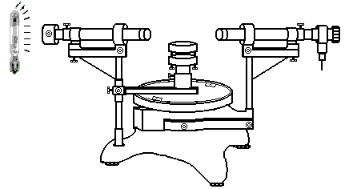
实验仪器
分光计，透射光栅，汞灯

Slide 4
实验仪器
汞灯谱线：
颜 色 | 波长／nm | 强 度
紫色 | 404.66 435.84 | 强 强
蓝绿色 | 491.60 | 强
绿色 | 546.07 | 强
黄色 | 576.96 579.07 | 强 强

Slide 5
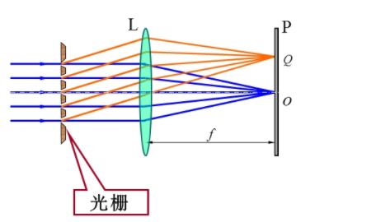
实验仪器
透射光栅：在透明的玻璃基底上刻上宽度相等、间隔相等的一系列刻线，且刻线之间的空隙透光。

Slide 6
实验原理
将平行光垂直照射在光栅上，光栅衍射产生明纹：衍射角θ满足光栅方程
二级谱
屏
一级光谱
θ
0
x
λ
f
复色光

Slide 7
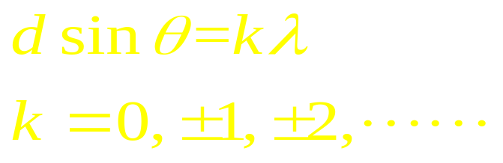
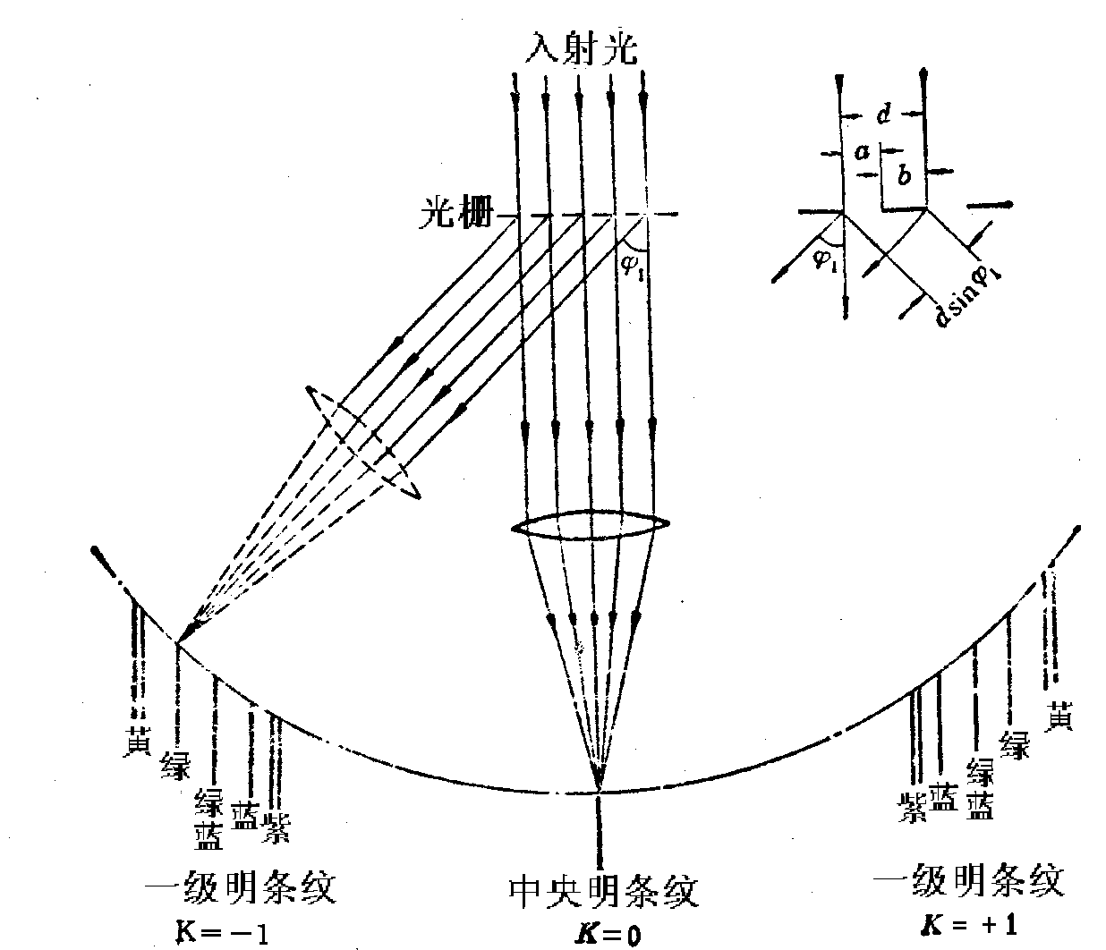

实验原理
光栅方程：
θ
θ
θ
k=－2
k=＋2

Slide 8
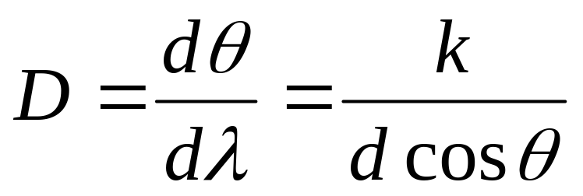
实验原理
光栅方程对λ微分，就可得到光栅的角色散率：
角色散率是光栅、棱镜等分光元件的重要参数，它表示单位波长间隔内两单色谱线之间的角间距，当光栅常数愈小时，角色散愈大；光谱的级次愈高，角色散也愈大。

Slide 9
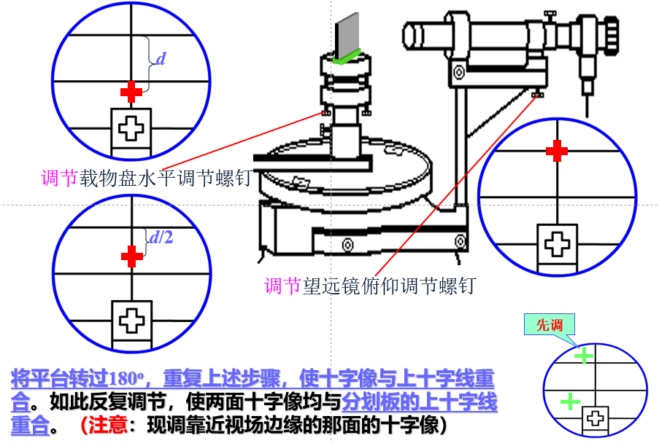
操作注意事项
调节望远镜筒与中心转轴垂直：载物台水平调节螺钉或望远镜俯仰调节螺钉各半调节—渐近法

Slide 10
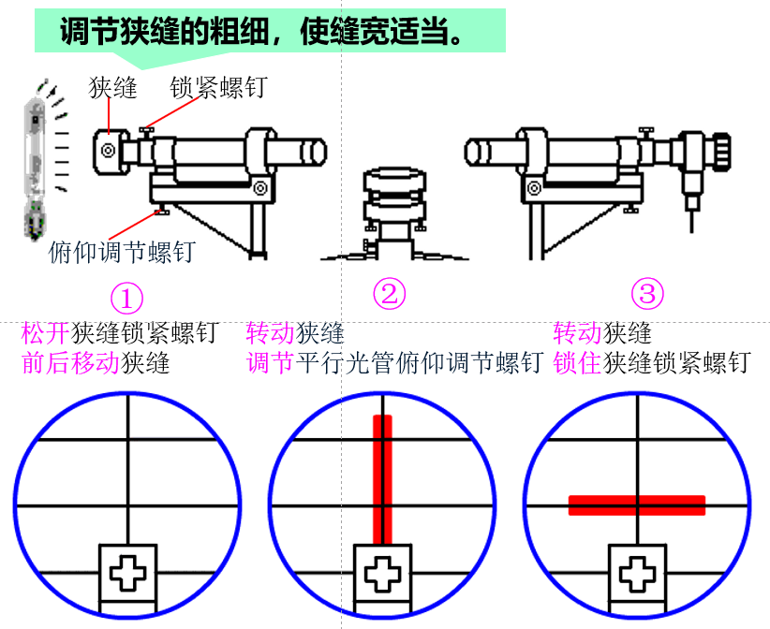
操作注意事项
调节平行光管

Slide 11
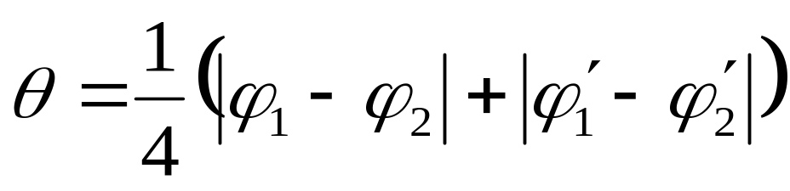
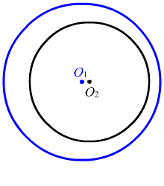
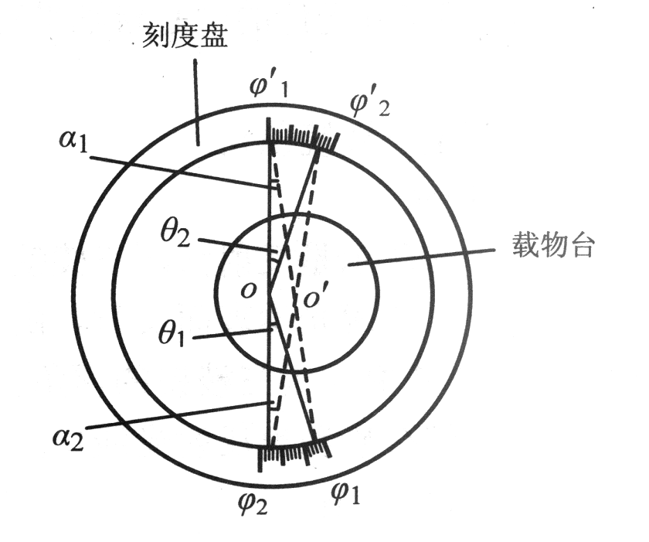
操作注意事项
纠正偏心差

Slide 12
思考题
１．本实验对分光仪的调整有何特殊要求？如何调节才能满足测量要求？在光栅实验中，除分光计调节外，还必须满足两个条件：
一是入射的平行光必须与光栅平面垂直；
二是光栅的刻痕必须与仪器转轴平行。
２．调节光栅过程中，如发现光谱线倾斜，说明什么问题？应如何调整？
狭缝倾斜，转动狭缝使得狭缝竖直。
载物平台倾斜，调节载物平台的水平调节螺钉。

Slide 13
思考题
3.当狭缝太宽，太窄时将会会出现什么现象？为什么？
狭缝太宽时谱线太亮、太宽，所以会造成较大的测量误差且分不出双黄线；
狭缝太窄时谱线亮度不够，甚至会造成找不到谱线。
因此应该使狭缝宽窄合适。

Slide 14
思考题
4、分析光栅和棱镜分光的主要区别。
光栅分光是利用光的衍射原理，利用不同颜色的光波长不同，通过光栅后产生衍射图样的亮线位置分布不同产生分光效果。
三棱镜分光是利用不同颜色的光在同一介质中折射率不同产生色散的原理制成。
利用光栅分光后，可以看到多级光谱，而棱镜分光后只有1级光谱。
在光栅光谱中，对于同一衍射级次k，波长越大衍射角也越大，即红光偏转最大；观察到的光谱顺序是：（从光轴起由近到远）紫→红
在棱镜光谱中，由于波长越大折射率越小，偏向角也越小，故紫光偏转最大。观察到的光谱顺序是：（从光轴起由近到远）红→紫

Slide 15
谢谢！

